Slide 1
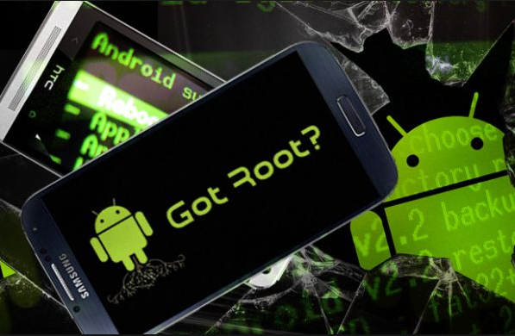
DESARROLLO DE LA APLICACIÓN DE UN JUEGO MOVIL
Ruiz Taipe Joel César
UNAJMA. Universidad nacional José María Arguedas

Slide 2
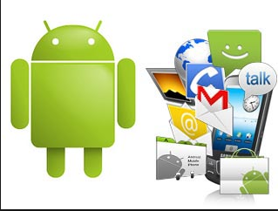
el nombre del juego es: ZOMBI, este consta de que aparecen zombis en la pantalla y el usuario cuando juega lo único que tiene que hacer es matar a los zombis que aparecen en el juego.

Slide 3

La interfaz es el que produce la interacción entre el usuario y el sistema, por tal motivo, se pretende diseñar una interfaz amigable e intuitiva para el buen uso del sistema. En la interfaz se podrá visualizar, así como los más destacados, clasificados en grupos y de una forma muy dinámica como podrá verse el menú principal del juego.

Slide 4
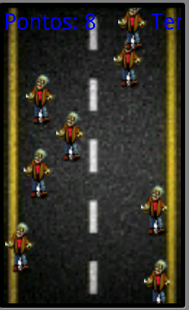
CONCLUCIONES
Este trabajo me enseño que el mundo de programación no es cosa de otro mundo como yo lo imaginaba, sino es más sencillo por ahora en la actualidad todas las ides de los leguajes de programación ya vienen incluidas con todos los métodos implementados y cuando una persona programa utiliza ya los métodos existentes. Esta experiencia que vi en programar este juego aprendí mucho lo que es programar.

